Slide 1
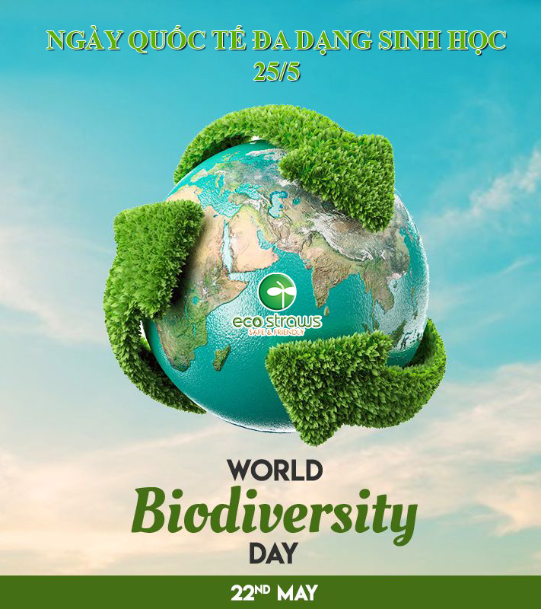

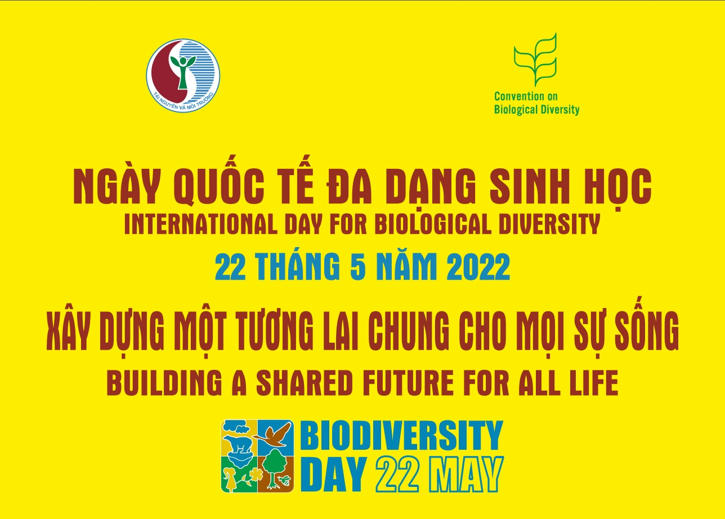
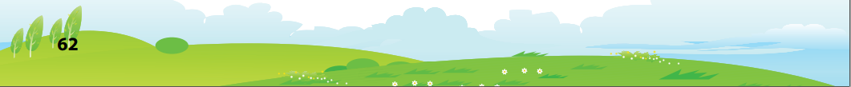
Em có biết ngày 22/5 có ý nghĩa gì?

Slide 2

2
Tính cấp thiết của vấn đề bảo tồn đa dạng sinh học ở Việt Nam
Đa dạng sinh học của nước ta đang bị suy giảm
Nguyên nhân gây suy giảm đa dạng sinh học
Một số biện pháp bảo vệ đa dạng sinh học ở nước ta

Slide 3

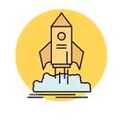
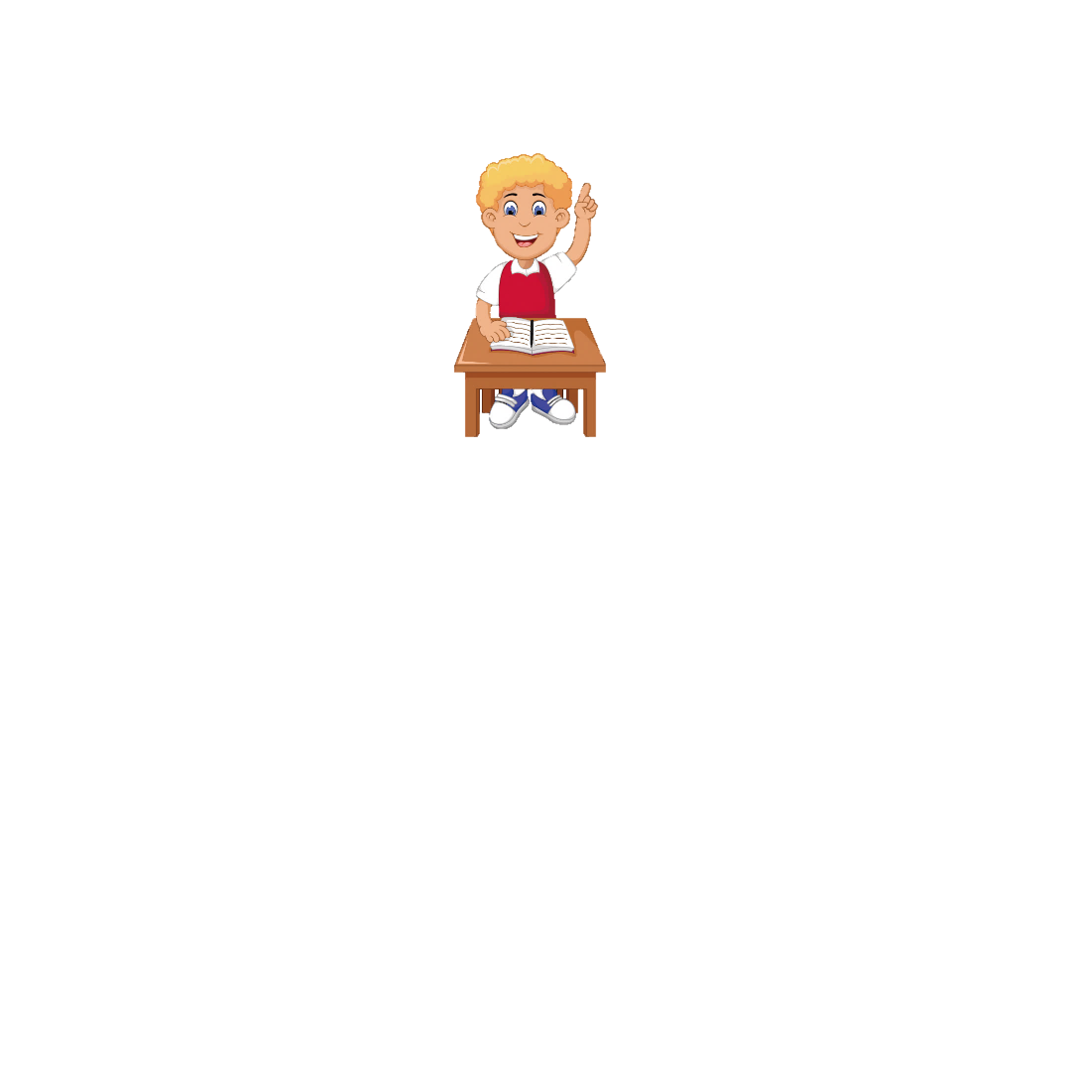

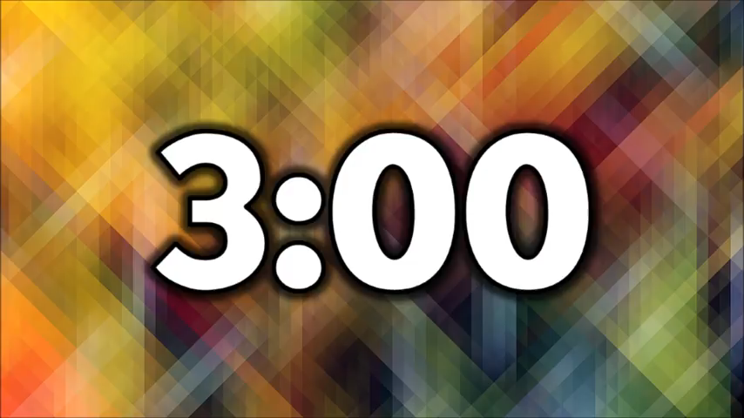
2
Bảo tồn đa dạng sinh học ở Việt Nam
AI NHANH HƠN
Dựa vào thông tin trong bài và đoạn video, em hãy chứng minh tính cấp thiết của vấn đề bảo tồn đa dạng sinh học ở nước ta.
HĐ: Cặp đôi
Thời gian ( 3 phút)
Notes:
Tác giả bộ ppt Địa Lí (6-7,8 chương trình mới),ppt Địa 9: Lê Chinh – Đà Nẵng Sđt lh: 0982.276.629
Zalo: 0982.276.629
Facebook cá nhân: https://www.facebook.com/ti.gon.566.
Nhóm chia sẻ tài liệu: https://www.facebook.com/groups/1149755909279359
Hãy liên hệ chính chủ sản phẩm để được hỗ trợ và đồng hành trong suốt năm học nhé!

Slide 4
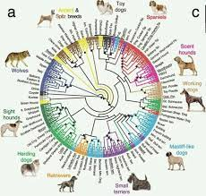


Một số loài thực vật có nguy cơ cạn kiệt như các loài gỗ quý (đinh, lim, sến, táu,...).
Suy giảm số lượng
cá thể, loài sinh vật
Nhiều loài động vật hoang dã có nguy cơ tuyệt chủng như: tê giác, voi, hổ,.. và một số loài chim: vẹt ngũ sắc, sếu đầu đỏ...
Đa dạng sinh học suy giảm
Suy giảm
hệ sinh thái
Các HST trên cạn và dưới nước bị suy giảm
Diện tích rừng nguyên sinh giảm
Các HST rừng ngập mặn, cỏ biển, rạn san hô cũng bị giảm đáng kể
Suy giảm nguồn gen
Sự suy giảm các HST đã làm giảm số lượng loài, số lượng cá thể => suy giảm các nguồn gen quý hiếm trong tự nhiên.
Notes:
14,3 triệu ha (1943)giảm xuống còn 7,2 triệu ha(1983), đến năm 2021 tăng lên 14,8 triệu ha nhưng phần lớn là rừng thứ sinh và rừng trồng mới.

Slide 5
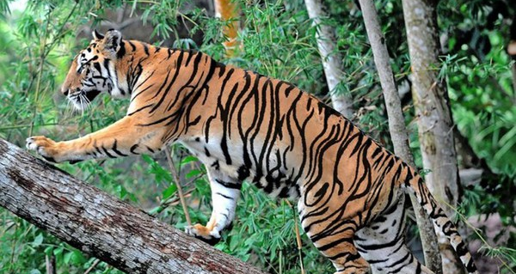
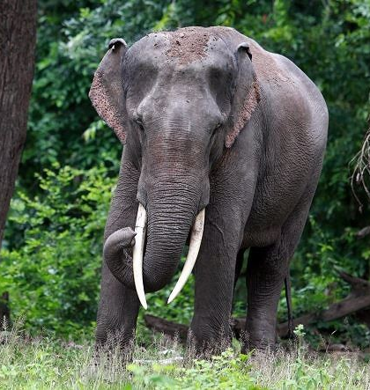
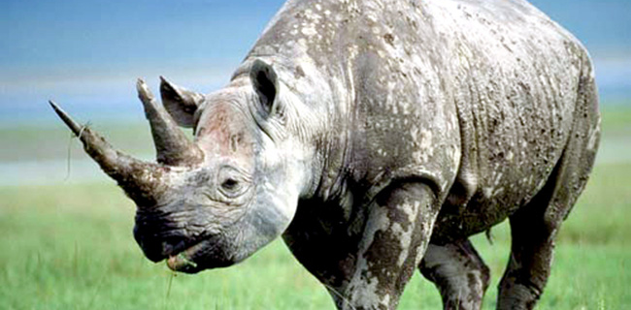
Em có biết?
Theo báo cáo năm 2021 của tổ chức Bảo tồn Thiên nhiên Quốc tế (IUCN), Việt Nam có 75 loài thú, 57 loài chim, 75 loài bò sát, 53 loài lưỡng cư, 136 loài cá được liệt kê là các loài bị đe dọa.

Slide 6
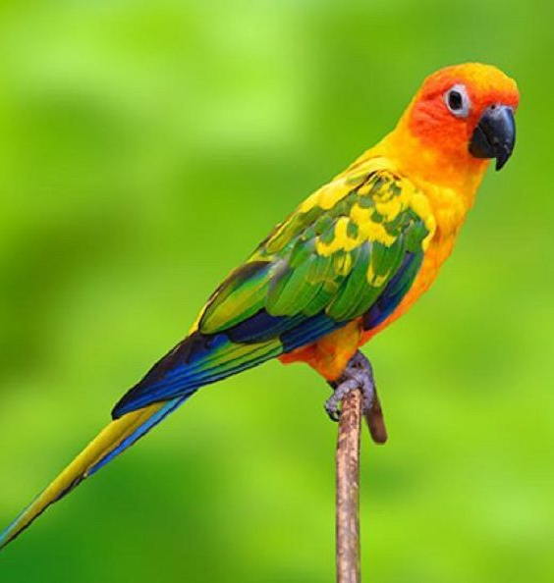
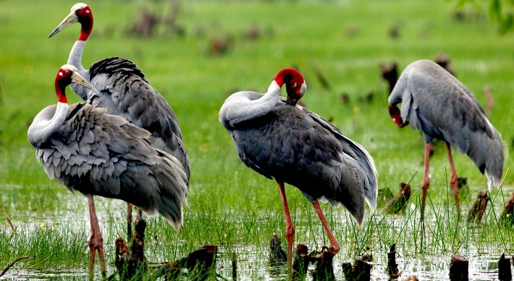
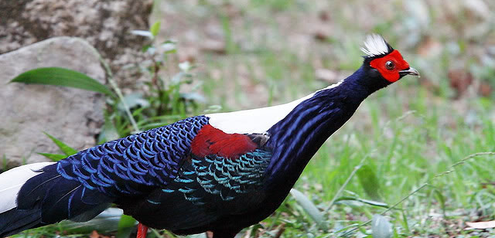

Slide 7

2
Bảo tồn đa dạng sinh học ở Việt Nam
Đa dạng sinh học của nước ta đang bị suy giảm
- Suy giảm hệ sinh thái
- Suy giảm số lượng cá thể, loài sinh vật
- Suy giảm nguồn gen
=> Bảo vệ đa dạng sinh học là yếu tố quyết định tính ổn định các hệ sinh thái tự nhiên, là cơ sở sinh tồn của sự sống trong môi trường
Notes:
14,3 triệu ha (1943)giảm xuống còn 7,2 triệu ha(1983), đến năm 2021 tăng lên 14,8 triệu ha nhưng phần lớn là rừng thứ sinh và rừng trồng mới.

Slide 8

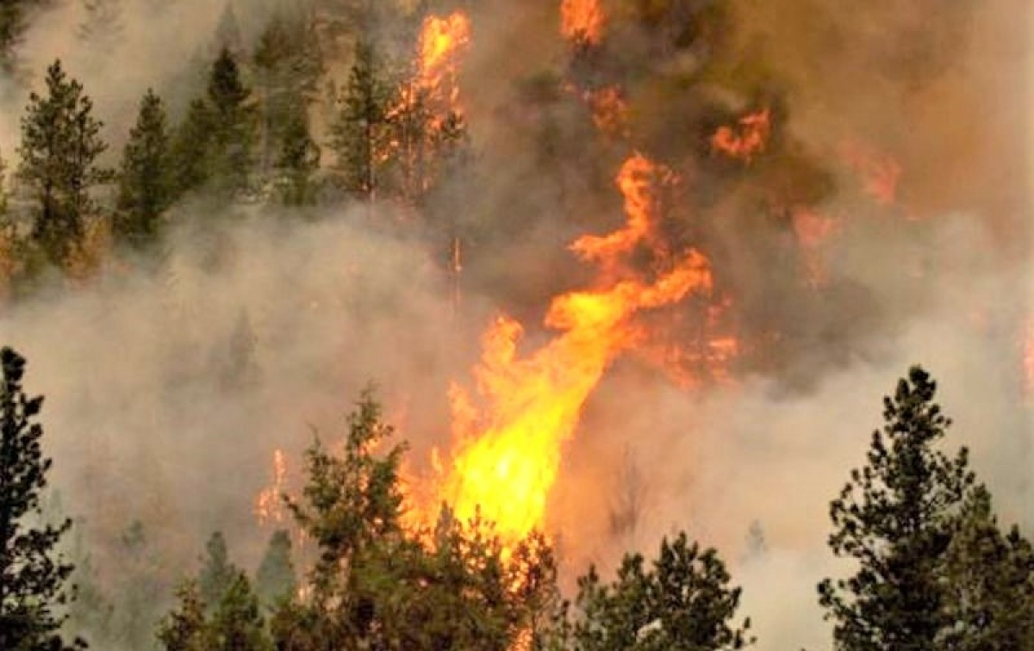
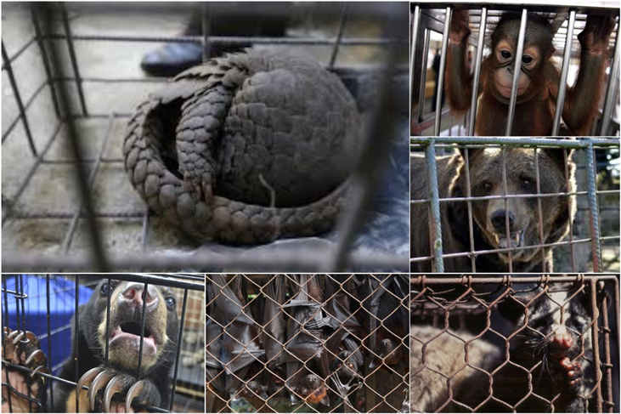
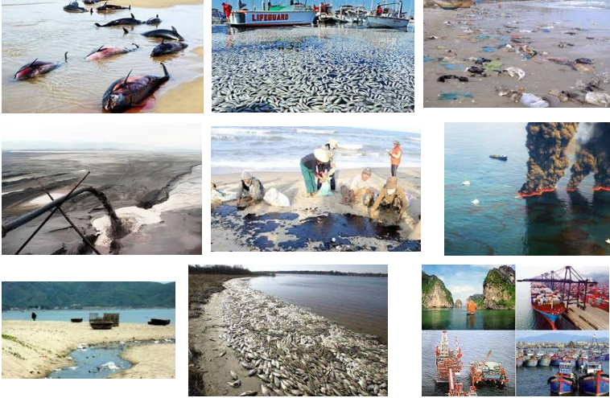
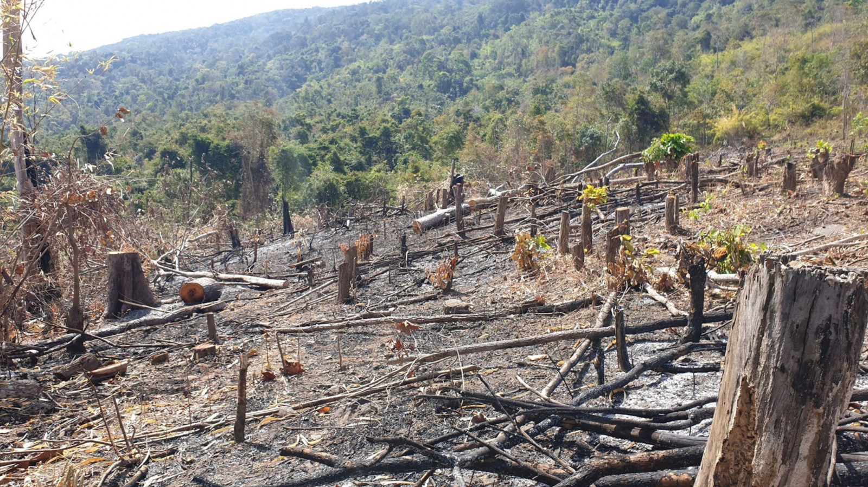
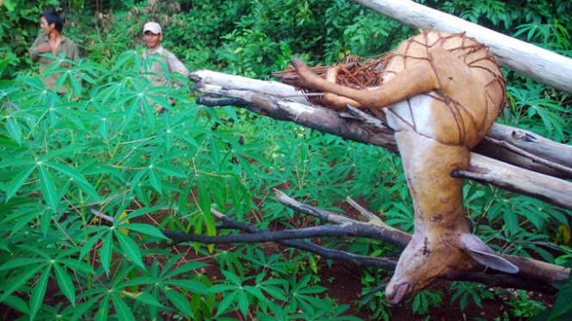
Nêu các nguyên nhân suy giảm đa dạng sinh học và một số biện pháp bảo vệ đa dạng sinh học ở nước ta?
Nguyên nhân
Biện pháp
- Thiên tai: bão,lũ lụt, hạn hán, cháy rừng…
- Khai thác lâm sản, đốt rừng, du canh du cư..
- Săn bắt động vật hoang dã
- Đánh bắt thủy sản quá mức
- Ô nhiễm môi trường
Notes:
Tác giả bộ ppt Địa Lí KNTT- CTST (6-7),ppt Địa 8,9: Lê Chinh – Đà Nẵng Sđt lh: 0982.276.629
Zalo: 0982.276.629
Facebook cá nhân: https://www.facebook.com/ti.gon.566.
Nhóm chia sẻ tài liệu: https://www.facebook.com/groups/1448467355535530
Hãy liên hệ chính chủ sản phẩm để được hỗ trợ và đồng hành trong suốt năm học nhé!

Slide 9
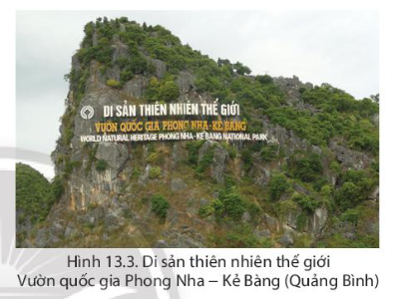
Nêu các nguyên nhân suy giảm đa dạng sinh học và một số biện pháp bảo vệ đa dạng sinh học ở nước ta?
Nguyên nhân
Biện pháp
- Thiên tai: bão,lũ lụt, hạn hán, cháy rừng…
- Thực hiện luật bảo tồn thiên nhiên và đa dạng sinh học
- Khai thác lâm sản, đốt rừng, du canh du cư..
- Trồng cây, bảo vệ môi trường
- Săn bắt động vật hoang dã
- Tuyên truyền, nâng cao ý thức của người dân
- Đánh bắt thủy sản quá mức
- Xây dựng khu bảo tồn thiên nhiên, vườn quốc gia
- Ô nhiễm môi trường
- Xử lí chất thải nhằm giảm ô nhiễm môi trường
Notes:
Tác giả bộ ppt Địa Lí KNTT- CTST (6-7),ppt Địa 8,9: Lê Chinh – Đà Nẵng Sđt lh: 0982.276.629
Zalo: 0982.276.629
Facebook cá nhân: https://www.facebook.com/ti.gon.566.
Nhóm chia sẻ tài liệu: https://www.facebook.com/groups/1448467355535530
Hãy liên hệ chính chủ sản phẩm để được hỗ trợ và đồng hành trong suốt năm học nhé!

Slide 10
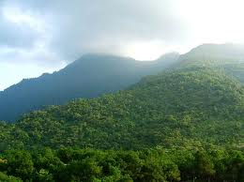
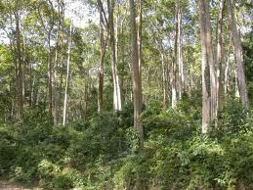
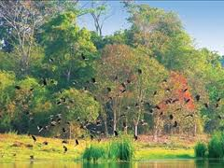
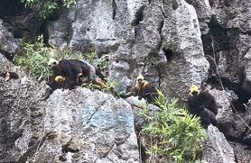
Khu bảo tồn thiên nhiên vườn quốc gia
V­ườn quốc gia Ba Vì
Vườn quốc gia Bù Mát
Vườn quốc gia Cát Tiên
Vư­ờn quốc gia Cát Bà

Slide 11
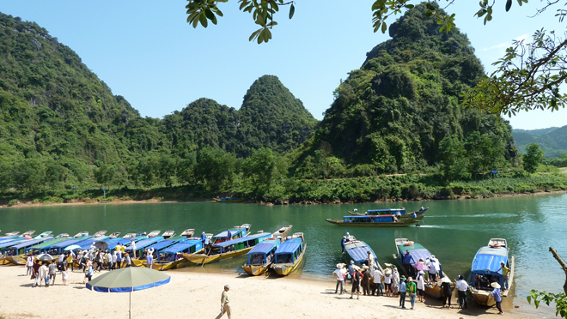
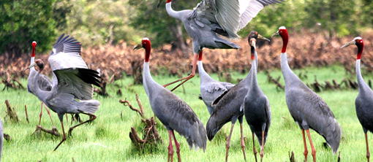
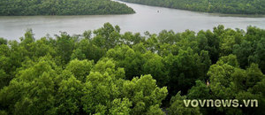
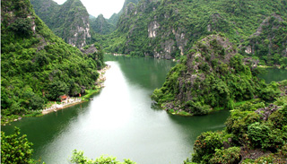
PHONG NHA - KẺ BÀNG
TRÀM CHIM
KHU DỰ TRŨ SINH QUYỂN CẦN GIỜ
CÁT BÀ

Slide 12

LUYỆN TẬP
VÀ VẬN DỤNG
Notes:
Tác giả biên soạn: :Lê Thị Chinh: Zalo: 0982276629. Fb:https://www.facebook.com/ti.gon.566. Nhóm chia sẻ tài liệu:https://www.facebook.com/groups/1448467355535530. Mong nhận được sự phản hồi,góp ý từ quý thầy cô để bộ giáo án được hoàn thiện. Trân trọng!

Slide 13
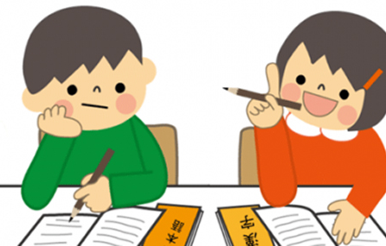
DIỆN TÍCH RỪNG TỰ NHIÊN CỦA VIỆT NAM GIAI ĐOẠN 1943 - 2020
Năm | 1943 | 1983 | 2020
Diện tích rừng tự nhiên (triệu ha) | 14,3 | 6,8 | 10,3
Luyện
tập
Dựa vào bảng số liệu trên, em hãy nhận xét về sự thay đổi điện tích rừng của nước ta trong giai đoạn 1943 — 2021. Nguyên nhân nào dẫn đên sự thay đổi đó?
HĐ: Cặp đôi
Thời gian ( 3 phút)

Slide 14
DIỆN TÍCH RỪNG TỰ NHIÊN CỦA VIỆT NAM GIAI ĐOẠN 1943 - 2020
Năm | 1943 | 1983 | 2020
Diện tích rừng tự nhiên (triệu ha) | 14,3 | 6,8 | 10,3
Diện tích rừng tự nhiên ở Việt Nam có sự biến động trong giai đoạn 1943 - 2020:
+ Giai đoạn từ 1943 - 1983: diện tích rừng tự nhiên có xu hướng giảm (7,5 triệu ha).
+ Giai đoạn từ 1983 - 2020: diện tích rừng tự nhiên có xu hướng tăng (3,5 triệu ha)
=> Trong giai đoạn này, diện tích rừng đã có sự cải thiện do con người có những biện pháp canh tác hợp lí, bảo vệ và cải tạo rừng có hiệu quả.

Slide 15
GV khen ngợi phần làm việc của nhóm, công bố kết quả và chốt ý. Liên hệ việc mất diện tích rừng đã gây ra các hậu quả nghiêm trọng. (Học sinh xem video)
Link video do video không chèn được
https://www.youtube.com/watch?v=nBjngDz3s0A

Slide 16




HS hoàn thành nhiệm vụ sau vào vở BT:
01
Tìm hiểu và viết báo cáo ngắn (15 đến 20 dòng) về một vườn quốc gia ở Việt Nam.
Viết báo cáo ngắn/ video/ infographic
Cá nhân
Notes:
Tác giả bộ ppt Địa Lí KNTT- CTST (6-7),ppt Địa 8,9: Lê Chinh – Đà Nẵng Sđt lh: 0982.276.629
Zalo: 0982.276.629
Facebook cá nhân: https://www.facebook.com/ti.gon.566.
Nhóm chia sẻ tài liệu: https://www.facebook.com/groups/1448467355535530
Hãy liên hệ chính chủ sản phẩm để được hỗ trợ và đồng hành trong suốt năm học nhé!

Slide 17
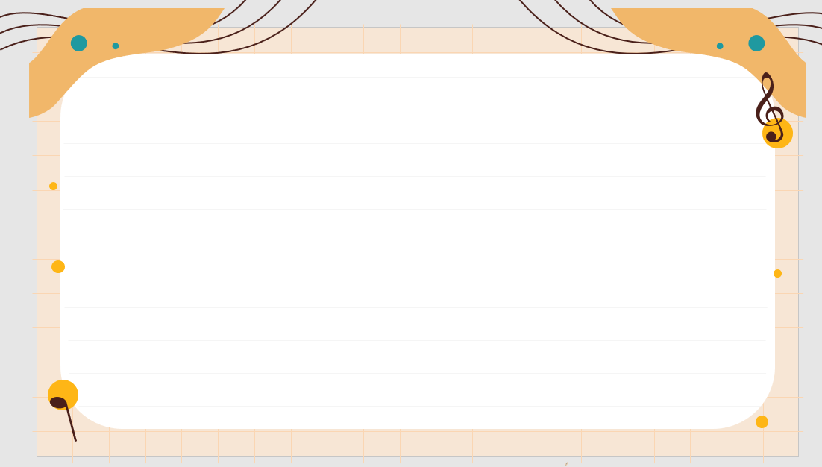

1
Ôn lại bài học
DẶN DÒ
2
Hoàn thành bài tập vận dụng
Chuẩn bị bài 14. Vị trí địa lí Biển Đông,các vùng biển của Việt Nam.
3
Notes:
Tác giả bộ ppt Địa Lí KNTT- CTST (6-7),ppt Địa 8,9: Lê Chinh – Đà Nẵng Sđt lh: 0982.276.629
Zalo: 0982.276.629
Facebook cá nhân: https://www.facebook.com/ti.gon.566.
Nhóm chia sẻ tài liệu: https://www.facebook.com/groups/1448467355535530
Hãy liên hệ chính chủ sản phẩm để được hỗ trợ và đồng hành trong suốt năm học nhé!

